Slide 1

极
简
第一PPT

Slide 2
one
什么是vcs？
版本控制系统（version control system）,是一种记录一个或若干文件内容变化，以便将来查阅特定版本修订情况的系统。
常用种类：svn，git。

Slide 3
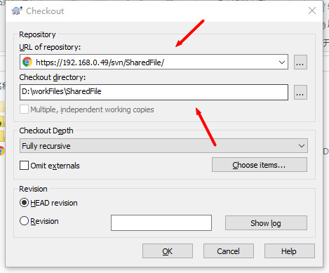
TWO
SVN、GIT的规范使用

Slide 4
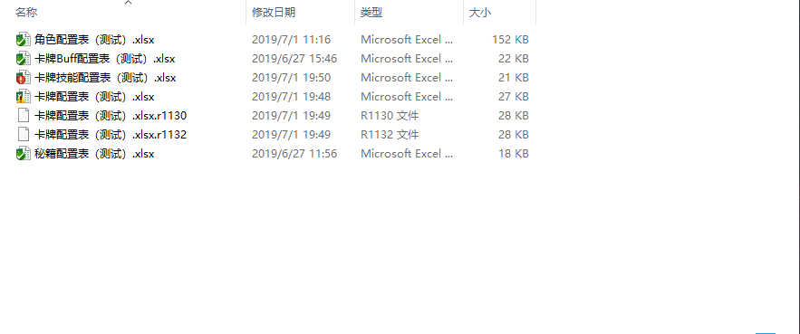
TWO
SVN、GIT的规范使用
版本控制下文件的三种状态：同步，修改，冲突

Slide 5
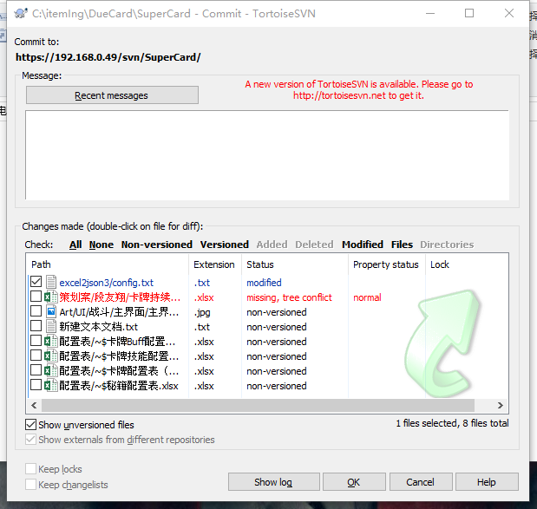
TWO
SVN、GIT的规范使用
递归式上传
备注提交当前版本信息
文件被编译
文件被删除
新生成的文件

Slide 6
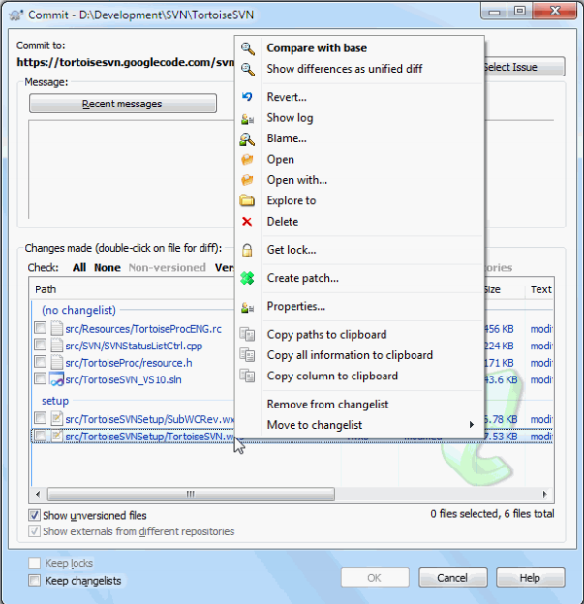
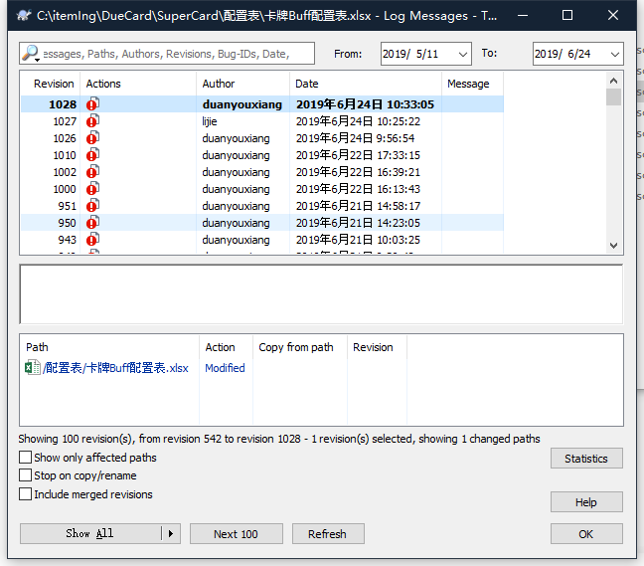
TWO
SVN、GIT的规范使用
1、回退修改
2、版本回退

Slide 7
TWO
SVN、GIT的规范使用

Slide 8
感
谢
第一PPT

